Slide 1

تاريخ الفن الاسلامي
الصف الثاني
أ.د. اخلاص ياس خضير

Slide 2
مميزات وخصائص الفن الاسلامي
انه ذو شخصية واحدة رغم تعدد مراكزه، وتباعد أقطاره وظهور التأثيرات المحلية فيه، ويرجع الباحثون إلى أن سبب وحدة الشخصية للفن الإسلامي يعود إلى عاملين العامل الجغرافي والعامل التاريخي.
أنه فن ديني، بمعنى أنه تأثر بروح الإسلام وظهرت أنواعه المختلفة في الدرجة الأولى في بناء المساجد والمدارس والتكايا وفي زخرفة الآيات القرآنية.
أنه فن كثير الزخرفة وملء القطعة الفنية بالزخارف عنصر رئيسي في الفن الإسلامي ، نجد ذلك على الجدران والمنابر والسقوف كما نجده في المنسوجات والبسط والزجاجيات.
تظهر كذلك في الفن الإسلامي صور البساطة والابتعاد عن الترف الزائد لأن الفن الإسلامي إنما ينطلق من قاعدة العقيدة التي هي اللبنة الأساسية في البناء ، لذلك فإن الفنان المسلم إنما يعتقد بوحدانية الله تعالى وقدرته الكلية على الأشياء.
أهمل الفن الإسلامي النحت بكل أنواعه وأشكاله، وأخفى كذلك الأشكال المرسومة، وذلك لأن نصوص الأحاديث النبوية دعت إلى عدم مضاهاة خلق الله تعالى.
أهمل الفن الإسلامي رسم الأشكال الإنسانية والحيوانية وخاصة في أماكن العبادة وليس معنى ذلك أن المسلمين لم يعرفوها إطلاقا فقد أثبتت رسوم قصر الحير وتماثيله وهو في متحف (دمشق) وأشعار بعض الشعراء أن رسم الإنسان والحيوان كان معروفا.
أنه فن غير تشخيصي، أي لا يعتمد على رسم الأشخاص أو الكائنات، بل يستخدم الرموز والأشكال المجرّدة التي تعبّر عن القيم الروحية. اذ انه يقوم على فكرة التوحيد والايمان بالله يغلب عليه الطابع الديني والروحي والجمال الالهي والروحاني.
يتميز بالبساطة والتناسق والانسجام بين الأشكال والألوان، مما يمنح المشاهد إحساساً بالهدوء والسكينة.
هو فن قائم على أساس التوحيد، فلا مكان فيه للوثنيات والأساطير.
يُقدم صورة متكاملة عن الإنسان والحياة، ولعل من أهم ملامح هذا الفن كراهية التصوير والتجسيد فيما يخص الكائنات الحية.

Slide 3
11. ويُصنف هذا الفن بأنه من الكماليات فهو ليس من فرائض الذين وأركانه لكنه لا ضير فيه ولا حرج بل له أهمية وضرورة في تجسيد معان كثيرة في حياة المسلم.
12.فن إنساني ووظيفي، فهو لا يهدف إلى الزينة فقط، بل إلى جعل الحياة اليومية أكثر جمالاً وتنظيماً. فنرى الجمال في المساجد والمنازل والكتب والأواني وحتى الأقمشة، مما يدل على أن الجمال في الفكر الإسلامي جزء من الحياة وليس مقصوراً على النخبة.
13.الطابع الديني والروحي ، يقوم على فكرة التوحيد والإيمان بالله.
14.يهدف إلى التعبير عن الجمال الإلهي والروحانية.
15. يظهر ذلك في الزخارف المتكررة والتناظر والنظام.
16.الابتعاد عن تصوير الكائنات الحية.اي لا يصوّر الإنسان أو الحيوان احترامًا للتعاليم الدينية. مستخدم الأشكال والرموز بدل الصور الواقعية.
17.يعتمد على التجريد والزخارف الهندسية والنباتية والخط العربي. وغزارة الزخرفة وتنوعها واستخدام واسع للأشكال النباتية والهندسية والخطوط المتداخلة.
18.الزخارف تعكس النظام والجمال في خلق الله، تعتمد على التوازن والتناسق في التصميم.والتكرار المنتظم للأشكال الذي يرمز إلى اللانهاية والكمال الإلهي.الوحدة في التنوع
19.الخط والزخرفة والهندسة عناصر مشتركة في كل الفنون الإسلامية.
20. الاهتمام بالخط العربي ويُعد من أهم ملامح الفن الإسلامي.
21.استُخدم في كتابة القرآن وتزيين المساجد والمباني.
22.يجمع بين الجمال الفني والمعنى الديني

Slide 4

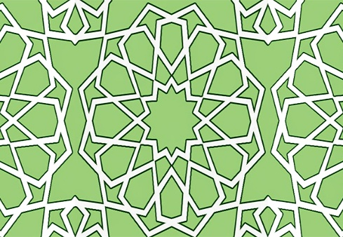
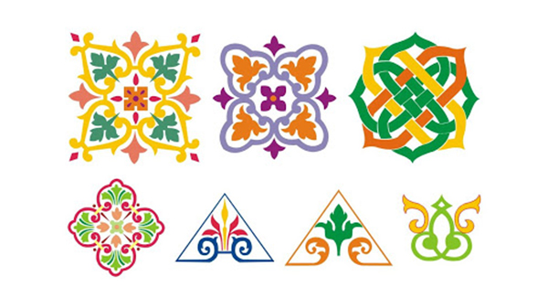

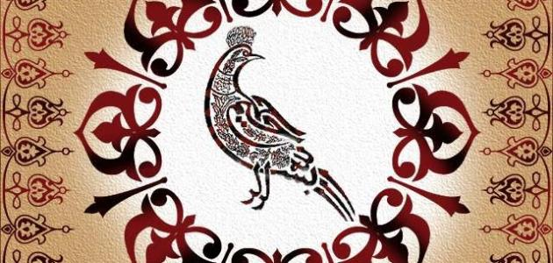
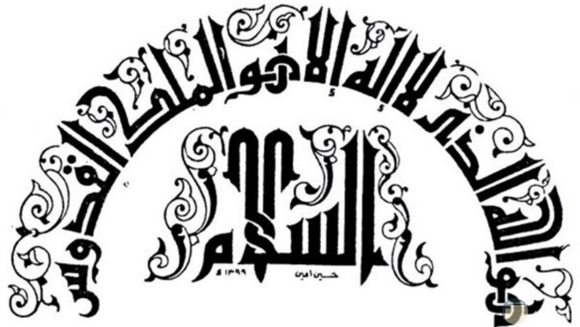
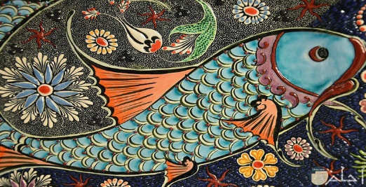
وتميزت الزخارف في الفن الاسلامي في الغالب بأنها:
زخارف هندسية تجريدية (اشكال هندسية - انواع النجوم) .
زخارف نباتية محورة (أزهار - أوراق نباتات – أشجار).
زخارف حيوانية محورة ( طيور - أسماك -كائنات مركبة).
زخارف آدمية محورة (الانسان - كائنات انسانية مركبة).
زخارف الحرف العربي اجمالا (الحرف الكوفي ومشتقاته خاصة).

Slide 5
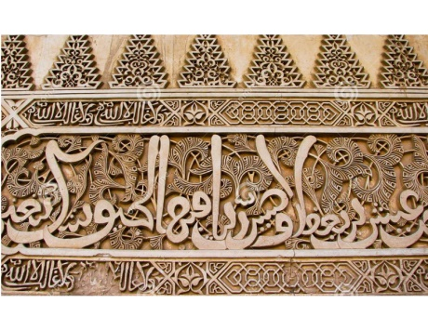
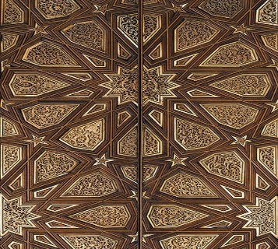
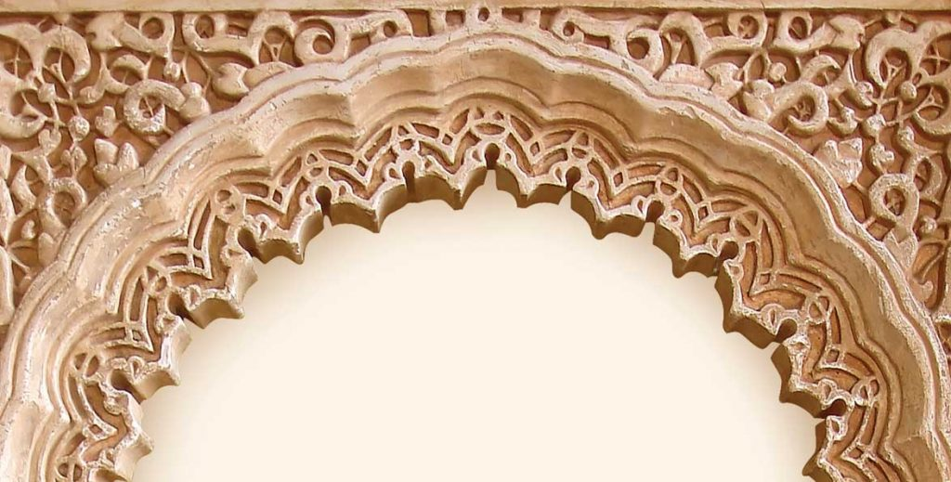
أنواع الفن الإسلامي ، والعناصر التشكيلية في الفن الإسلامي
اولا : أنواع الفن الإسلامي
1.جوهر الفن الإسلامي وفلسفته
• يعتمد الفن الإسلامي في أساسه على فن التجميع والأشياء المستعملة (فن القطع)، حيث يتم تحويل مواد بسيطة إلى قطع فنية مبدعة .
• ينطلق هذا الفن من عقيدة إسلامية تنادي بالتواضع والابتعاد عن الترف والغرور، مع التركيز على الإتقان والجمال .
2.التقنيات والخامات المستخدمة
برع المسلمون في تطويع خامات متنوعة بمهارة عالية، منها :
• المعادن والمنسوجات : تطعيم النحاس بخيوط الذهب والفضة، وصناعة السجاد والأقمشة الفاخرة .
• الخزف والزجاج : زخرفة الأدوات بالبريق المعدني .
• الحفر والنحت : الحفر على الخشب، العاج، والعظم، وترصيع الأحجار الكريمة على الأواني والأسلحة .
• الخط العربي : اعتُبر الخط العربي فناً فريداً تطور باختلاف المناطق )مثل الخط الفارسي في الهند، والخط الديواني في تركيا( .

Slide 6
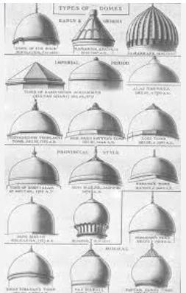
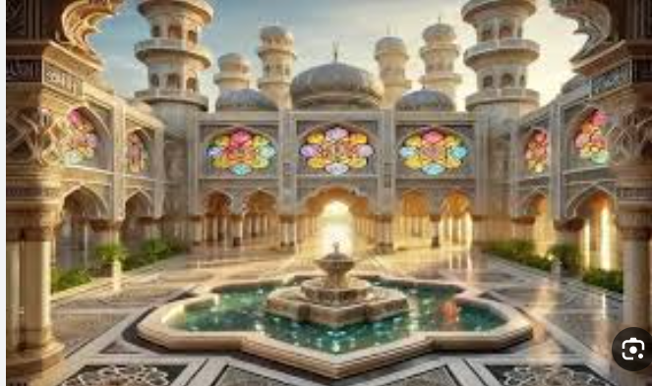
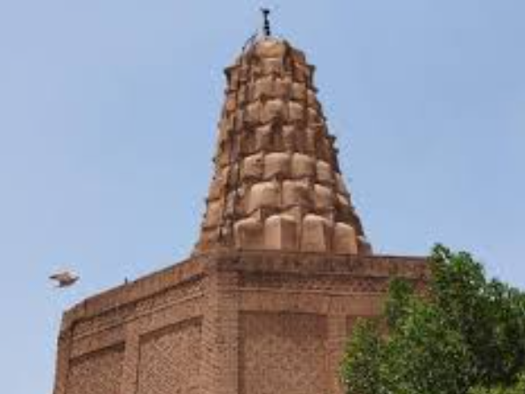
3 . العمارة الإسلامية (المساجد والمنشآت)
• المنشآت العامة : لم تقتصر العمارة على المساجد، بل شملت القناطر، سقايا المياه، الخزانات، الحمامات، والقلاع (مثل قصر إشبيلية وقصر الحمراء) .
• تصميم المساجد : * بنيت المساجد غالبا بالقرب من الأسواق لتسهيل الوصول إليها .
أ.تتميز بساطة مظهرها الخارجي مقابل فخامة وتنوع زخرفتها الداخلية .
ب.العناصر المعمارية : تشمل "الصحن«(ساحة مكشوفة بوسطها نافورة)، "الإيوانات" للدروس، و"الرواق" لصفوف المصلين .
ج. تطور القباب : تم ابتكار حلول معمارية للانتقال من القاعدة المربعة إلى القبة المستديرة (مثل المثلثات الكروية).

Slide 7
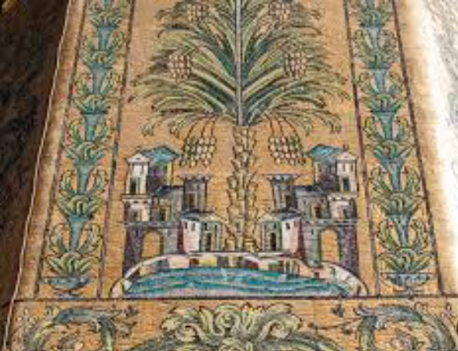
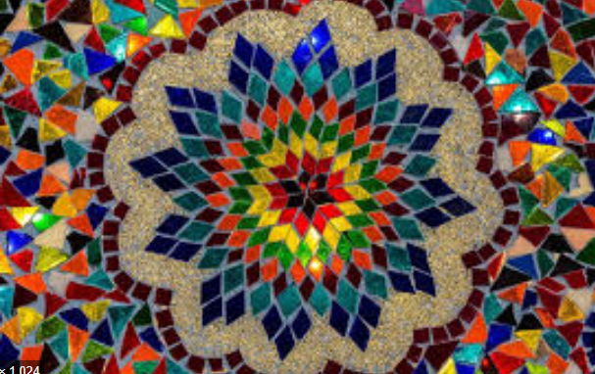
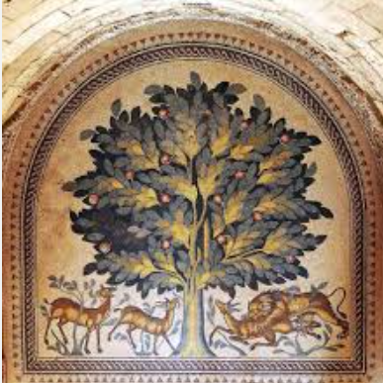
4.العناصر الجمالية داخل المساجد
اهتم المعماري المسلم بتفاصيل دقيقة لإضفاء روحانية وجمال على بيوت الله :
• استخدام الفسيفساء، القاشاني، والرخام الملون في الأرضيات والجدران .
• المحراب والمنبر : زُين المحراب بأبهى الزخارف، وصُنع المنبر غالبا من الخشب المحفور والمطعم بالعاج والأبنوس .
• الإضاءة والكتابة : استخدام الثريات )المصابيح( البديعة، وإحاطة المحاريب بآيات قرآنية مكتوبة بخطوط عربية جميلة

Slide 8
فن الزخرفة الإسلامية :
تطور فن الزخرفة وأشكاله
• الدوافع والبدايات : لجأ الفنان المسلم إلى الأشكال الهندسية )كالخط، والمربع، والدائرة( كبديل عن رسم الأشخاص والحيوانات الذي كان
شائعا تحريمه .
• الزخارف النباتية : انتقل الفنان لاحقا لتصوير النباتات بمختلف أنواعها، مثل التيجان والكروم والأزهار .
• الخط العربي : في مطلع القرن العاشر، تم دمج الخط العربي )خاصة الكوفي( في الزخرفة، حيث حول الفنان الحروف الهجائية إلى تحف
فنية مزينة بالذيول والنقاط .
• التجديد والابتكار : مع مرور الوقت وتخفف القيود، أدخل الفنان رسوما لطيور وحيوانات واقعية أو خيالية نبعت من مخيلته

Slide 9
خصائص وأساليب التنفيذ
تنوع المواد : نفُذت الزخارف على خامات متعددة مثل العاج، الخزف، الأقمشة، الخشب، المعادن، الزجاج، والقاشاني .
• بناء الوحدة الزخرفية : تتألف الزخرفة من أجزاء منظمة تُشكل وحدة متكاملة، حيث ينمو النقش ويتطور من الوسط إلى الأطراف أو العكس .
• التفرد الفني : تميز الفن الإسلامي بتقديم صور وأشكال فنية مجردة وصلت لمستوى رفيع لم يسبقه إليه فن آخر، بما في ذلك الفن الصيني .
العمارة والانتشار الجغرافي
• تزيين المساجد : استعانت العمارة الإسلامية بهذا الفن لتزيين عدد لا يحصى من المساجد التي جمعت بين القوة في البناء والرقة في الزخرفة الداخلية .
• أهم المواقع : انتشر هذا الفن في مناطق واسعة شملت الجزيرة العربية، الشام، مصر، تونس، الأندلس، الهند، وتركيا .
• نماذج معمارية بارزة : من أهم المساجد التي تجلى فيها هذا الفن: مساجد المدينة ومكة، بيت المقدس، مساجد بغداد ودمشق، الجامع الأزهر في القاهرة، ومسجد قرطبة

Slide 10
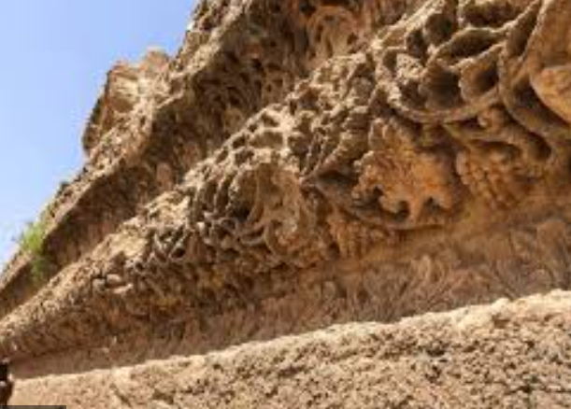
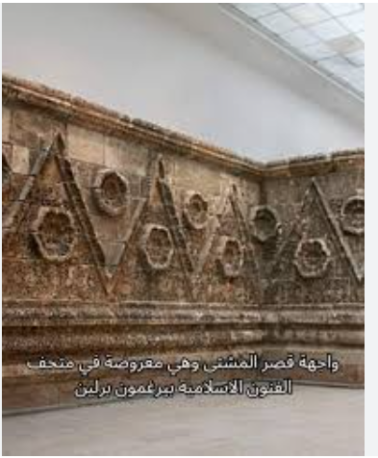
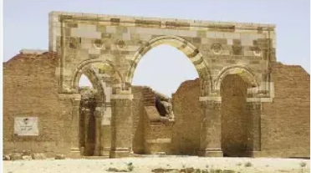
أولاً: فن النقش على الحجارة والخشب والمعادن
حُرم نحت التماثيل خشية العودة إلى عبادة الأوثان، فاتجه الفنانون إلى الزخرفة والنقش استُخدمت الحجارة والجص والخشب في الزخرفة قبل جفافها، وظهرت أشكال متعددة ومتنوعة .
من أبرز النماذج:
قصر المشتى الذي تميز بنقوش حجرية نباتية وحيوانية وهندسي
-انتقلت بعض النقوش الإسلامية إلى أوروبا، مثل نقوش نقُلت إلى برلين .
- برع المسلمون في نقش الخشب وتزيين المساجد والمصاحف والمنابر والأبواب .
-وصلت إلينا نماذج نادرة مثل قطع الشطرنج المنسوبة لهارون الرشيد .
أبدع الصناع في المعادن (نحاس، فضة، ذهب)وصنعوا المصابيح والأباريق والأسلحة .
اشتهرت الصناعات الدمشقية وخاصة السيوف المزخرفة .
استُخدمت الزخارف النباتية، والهندسية، والكتابات العربية في تزيين المعادن

